Slide 1
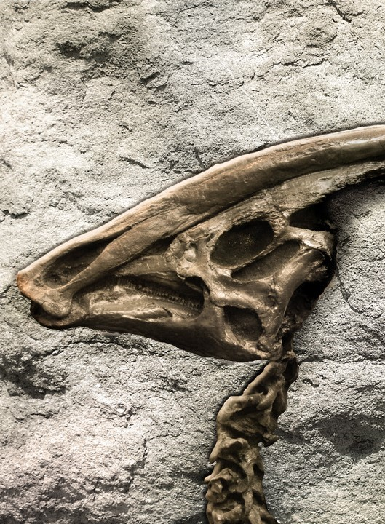

解读化石记录
创世记1:24-25
第9课
Notes:
我们印象中的化石记录
今天我们要一起学习有关化石的科学知识。化石是证明生物是否进化的最有说服力的证据。

Slide 2

创造论：神“各从其类”的创造
创世记 1:21 神就造出大鱼和水中所滋生各样有生命的动物，各从其类；又造出各样飞鸟，各从其类。神看着是好的。
创世记 1:24 神说：“地要生出活物来，各从其类；牲畜、昆虫【爬行动物】、野兽，各从其类。”事就这样成了。25 於是神造出野兽，各从其类；牲畜，各从其类；地上一切昆虫【爬行动物】，各从其类。神看著是好的。
Notes:
圣经明确告诉我们：不同的生物都是神“各从其类” 的创造。请大家一起来诵读这段经文，记录在创世记1:21-25：21神就造出大鱼和水中所滋生各样有生命的动物，各从其类；又造出各样飞鸟，各从其类。神看着是好的。……24神说：“地要生出活物来， 各从其类；牲畜、昆虫、野兽，各从其类。”事就这样成了。於是神造出野兽，各从其类；牲畜，各从其类；地上一切昆虫，各从其类。神看著是好的。”圣经明确告诉我们，不同种类的生物是一类一类的直接被上帝创造而来的，彼此之间没有进化关系。

Slide 3
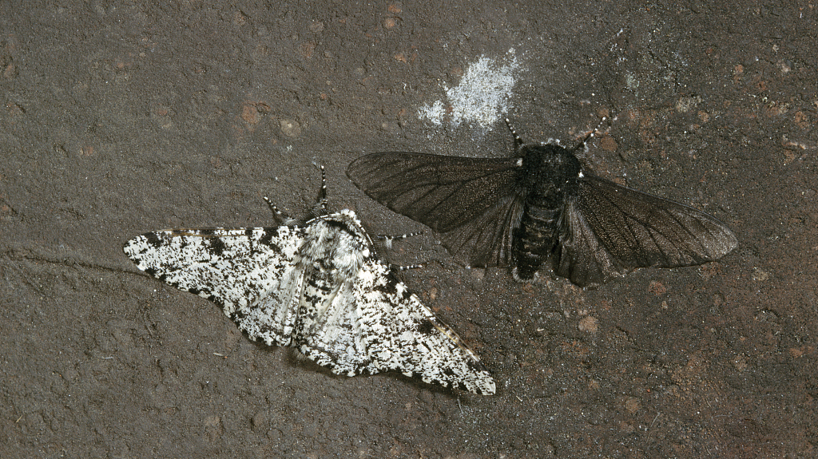
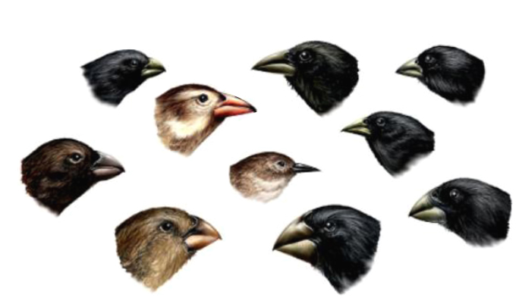
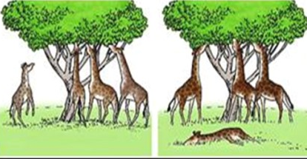
变异和自然选择都不是进化
2. 桦尺蛾是自然选择
1. 地雀是变异
3. 长颈鹿是自然选择
Notes:
科学证据也支持神“各从其类”的创造，我们在第5课《不同的物种是怎么来的？》已经学过：一是变异和自然选择不是进化！二是地雀、桦尺蛾、长颈鹿都没有进化。

Slide 4
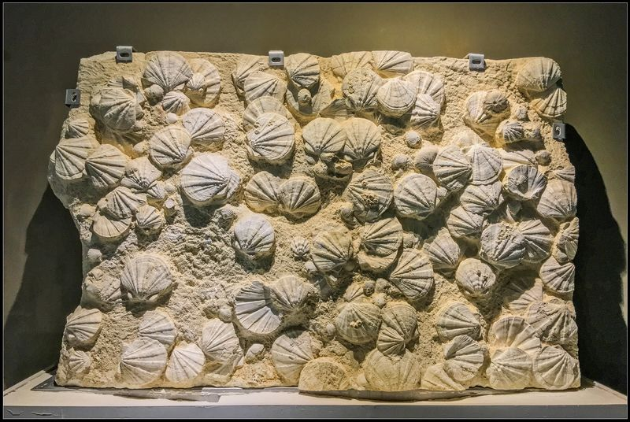
进化论科学家对化石的解读
化石是生物进化的最重要，最直接的证据。
Notes:
不过，主流进化论科学家们还会告诉我们化石是生物进化的最重要、最直接的证据。因此，这一课，我们就通过研究化石证据，来看化石是否支持生物进化的观点。

Slide 5
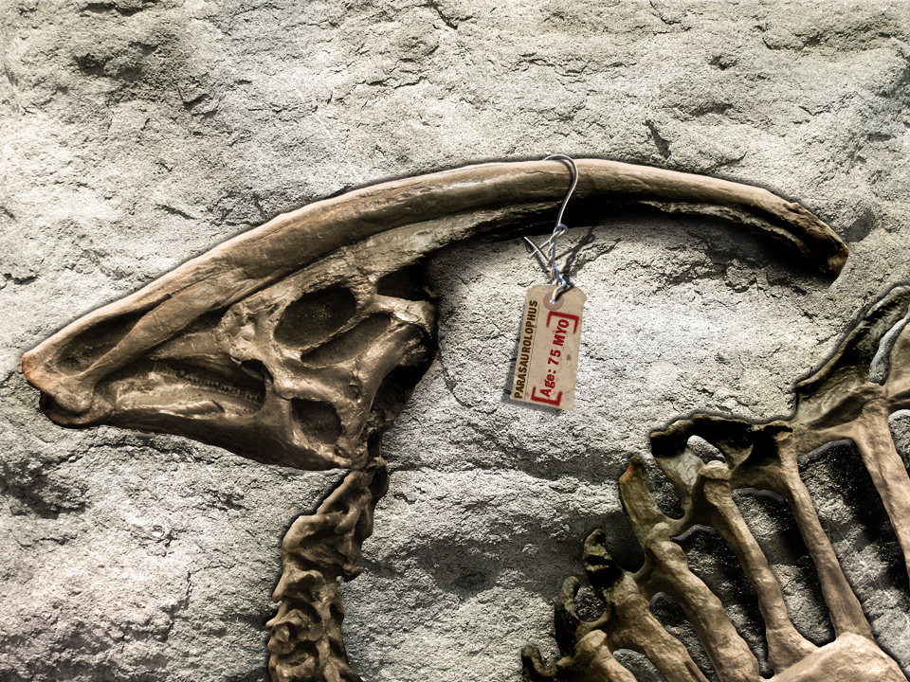
生物化石形成的时间要多久？
Notes:
首先，我们要学习的是生物化石的形成需要多久的时间。一般我们在博物馆中看到化石，你总是可以在化石介绍上，看到化石的年代，基本上都是千百万年以上。

Slide 6
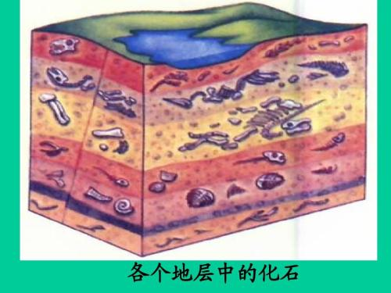
1. 化石是很长时间形成的吗？
“化石是生物的遗体、遗物或生活痕迹，由于某种原因被埋藏在地层中，经过若干万年的复杂变化形成的。”
(人教版八年级下册生物教材 P57)
Notes:
在学校的课本当中，关于化石的定义是：“化石是生物的遗体、遗物或生活痕迹，由于某种原因被埋藏在地层中，经过若干万年的复杂变化形成的。” 似乎只要是化石，至少都有几万年以上的历史。但是这是事实吗？化石真的需要几万年甚至千百万年才能形成吗?

Slide 7
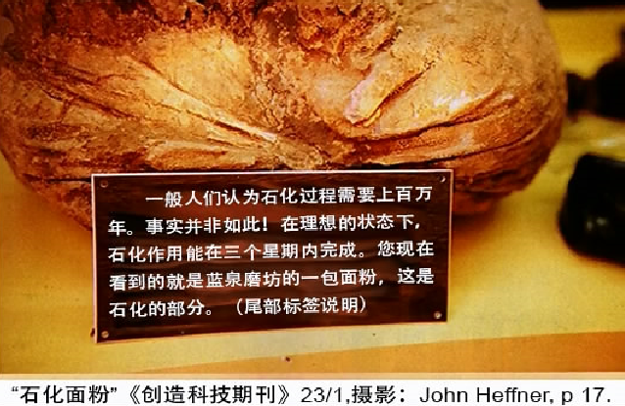
化石形成不需要漫长的时间
蓝泉磨坊的面粉化石
Notes:
实际上，化石的形成不需要漫长的时间。这是一袋面粉的化石。展示标签上写着说：“一般人们认为石化过程需要上百万年。事实并非如此！在理想状态下，石化作用能在三个星期内完成。您现在看到的就是蓝泉磨坊的一包面粉，这是石化的部分。” 这个尾部标签说明告诉我们，在理想的状态下，这袋面粉只要3个星期就能形成化石。

Slide 8
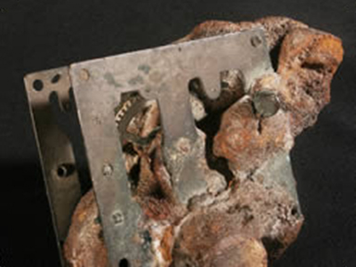
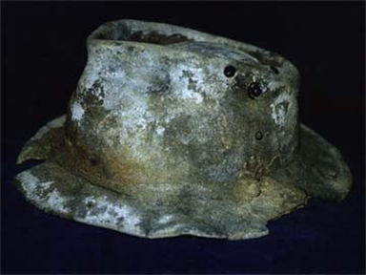
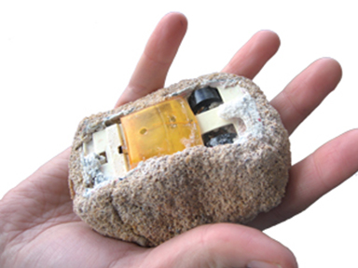
化石形成不需要漫长的时间
被包在
石头里的钟
石化
的帽子
砂岩中
的玩具车
Notes:
再来看，这个是时钟的零部件被包在石头里面形成了化石，时钟肯定不是几百万年前的东西，不过你可以看到，这个零件的一部分已经与岩石融为一体。（P 击）还有这个石化的帽子，这种帽子是这100年内才被生产出来的。人们在一个洞穴中发现了它，洞穴中矿物含量丰富的水滴不断打落在这个帽子上，就将它整个都石化了。（P 击）最后这个，是有人在沙滩散步时，拿起一块石头想要扔到海里，结果拿起来发现这个石头里面包裹着一个玩具车，于是就留了下来。这种石头叫做碳石，它是在几年之内把玩具车包裹了起来。
这些现代物品的化石，从几周到几年，就已经形成化石。由此可见，化石的形成并不需要若干万年时间。那么除了这些现代物品的化石之外，生物化石的形成需要漫长的时间吗？

Slide 9
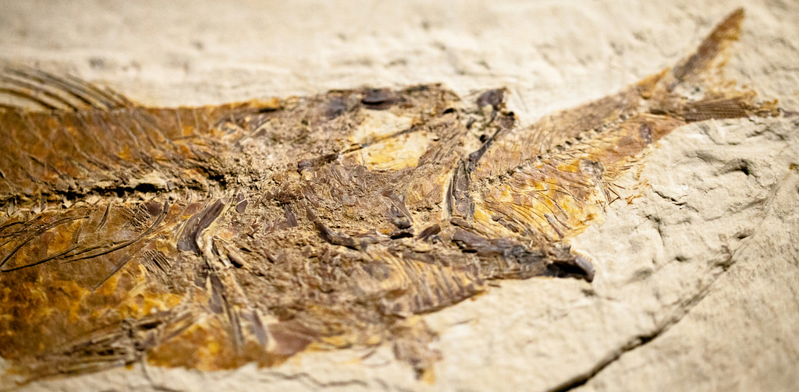
生物化石的形成很快速
大鱼正在吞吃小鱼时，被瞬间掩埋。
化石的形成要快，不然这两条鱼就会腐烂。
Notes:
答案是生物化石的形成很快速。看这两条鱼的化石，大鱼正在吃小鱼，大鱼的午餐才吃到一半，就被沉积物掩埋形成了化石。这两条鱼肯定是迅速被沉积物掩埋并快速石化的，因为只有这样才会被永远定格在那个瞬间。那形成这块化石到底要快呢？掩埋这两条鱼一定是瞬间完成的，不然大鱼就能够继续把小鱼吃完。而在沉积物里面被石化的速度一定要快过这两条鱼腐烂的速度，腐烂完了就没有东西可以变成化石了。

Slide 10
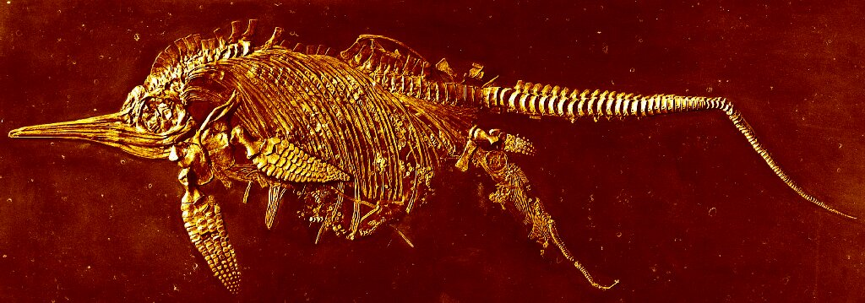
化石的形成的时间很短
一条正在生产的鱼龙妈妈，鱼仔已经几乎脱离母体。
这个化石形成的时间很短，它要在鱼龙妈妈生出鱼仔之前，就被石化。
Notes:
再看这是一条正在生产的鱼龙妈妈，它还没有生下宝宝，就被石化了。在鱼龙妈妈生出鱼仔之前的瞬间，它们被活埋，无法动弹。然后在较硬的骨头和部分鱼鳞还没有腐烂前就变成了化石。所以，根据大鱼吃小鱼的化石和鱼龙妈妈生宝宝的化石，我们就知道生物化石是在瞬间被沉积物掩埋，然后快速石化而形成的。

Slide 11
主流科学家知道石化过程可以很快！
“石化是一个过程，对象可以是任何东西，时间从几个小时到几百万年不等……骨骼变得完全矿化需要的时间是高度变化的。如果地下水的​​矿物浓度很高，这个过程可能会发生迅速。现代的骨头若掉入矿泉中，可以在几个星期内矿化。”
(Philip J. Currie & Eva B. Koppelhus, 101 Questions about Dinosaurs Mineola, NY: Dover Publications, 1996, p. 11.)
化石形成的关键条件是水里的矿物浓度，而不是时间的长短。
Notes:
化石形成的时间很短这件事情，难道科学家不知道吗？他们当然知道，进化论科学家知道，相信年老地球论的科学家也知道，看这些科学家是怎么说的：“石化是一个过程，对象可以是任何东西，时间从几个小时到几百万年不等……骨骼变得完全矿化需要的时间是高度变化的。如果地下水的​​矿物浓度很高，这个过程可能会发生迅速。现代的骨头若掉入矿泉中，可以在几个星期内矿化。” 所以（P 击）化石形成的关键条件是水里的矿物浓度，而不是时间的长短。矿物浓度低，石化就慢一些，浓度高石化就快一些。

Slide 12
石化时间从几个小时到几百万年不等？
“石化是一个过程，对象可以是任何东西，时间从几个小时到几百万年不等……”
Notes:
现在让我们思考一下这些科学家说的“石化的时间从几个小时到几百万年不等”。那实际观察到的事实是什么呢？

Slide 13
石化时间从几个小时到几百万年不等？
化石记录和科学实验证明：化石能在几天、几个月、或者几年内形成 —— 事实。
Notes:
化石记录和科学实验证明：化石能在几天、几个月、或者几年内形成，这是有证有据的事实。

Slide 14
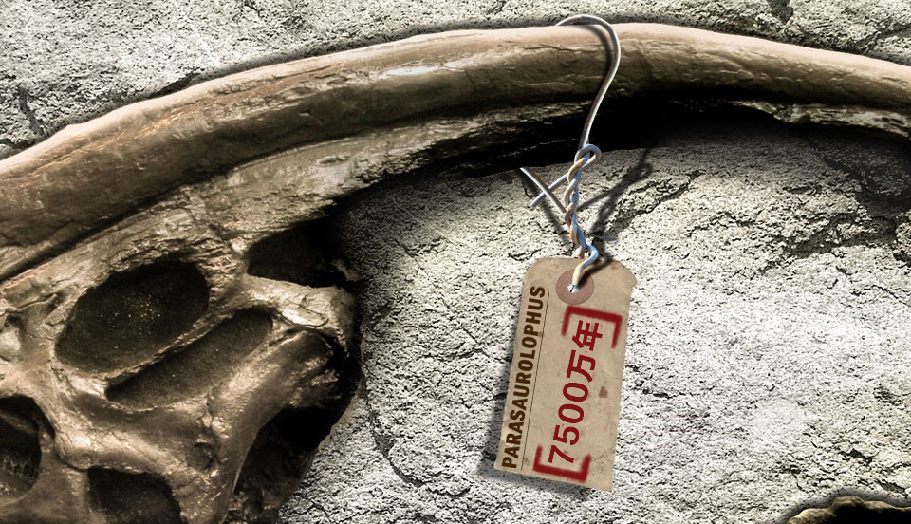
石化时间从几个小时到几百万年不等？
没有人能观察到“生物在若干万年形成化石”的这个过程。缺乏事实依据 —— 推测
Notes:
但是没有人能观察到“生物在几十万到几百万年的时间内形成化石”的这个过程。所以课本说的“若干万年”和主流科学家说的“几百万年以上”的时间，都是缺乏事实依据的推测而已。

Slide 15
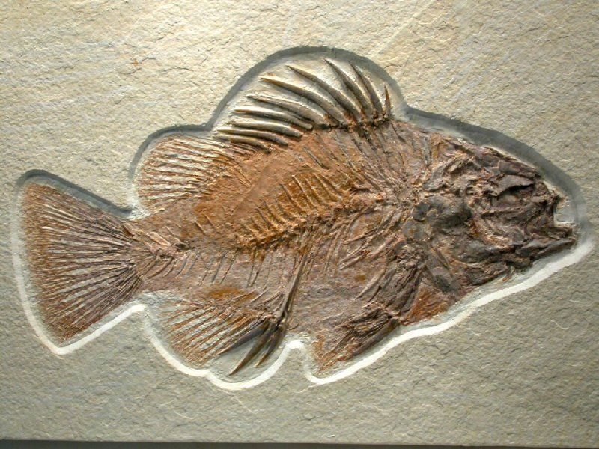
生物的化石是怎么形成的？
Notes:
那么，生物的化石到底是怎么形成的呢？

Slide 16

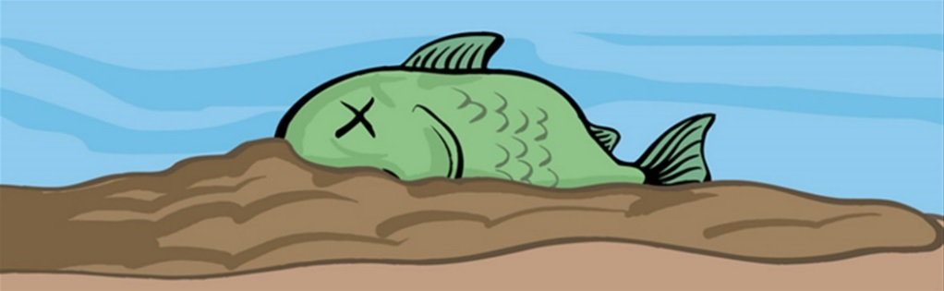

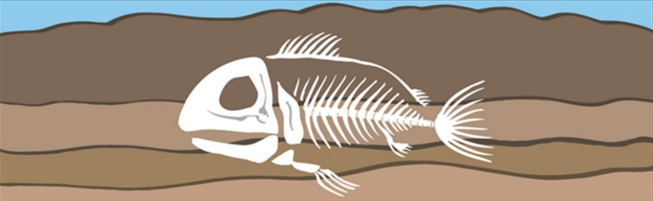
鱼化石的形成过程
平常读的书、观看的媒体、甚至参观博物馆时所传播的内容让我们误以为“动物的化石是逐渐的沉积形成的”。
Notes:
我们还是以鱼形成化石为例子。平常读的书、观看的媒体、甚至参观的博物馆所传播的内容，都会给我们这样的一个解释。
首先一条鱼死了，它就会沉入水底。经过了漫长的时间，可能是几十万年甚至上百万年，这条死鱼的身体慢慢一点一点被掩埋起来。完全掩埋以后又过了百万年时间，比较硬的鱼骨头就会逐渐石化变成了化石。这是我们通常以为的生物化石形成的过程。不过，事实真是如此吗？

Slide 17
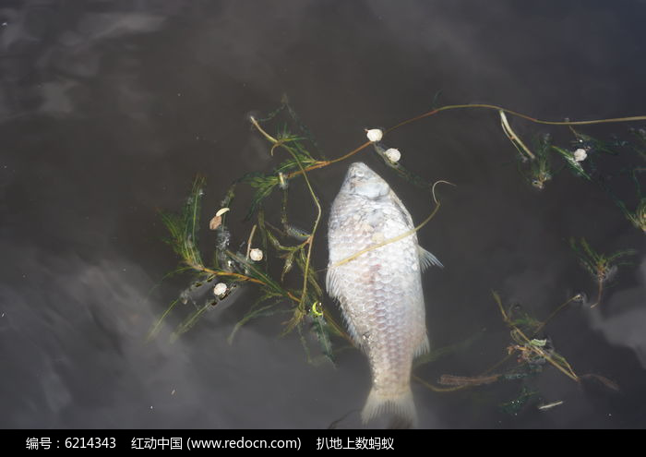
水里的死鱼
Notes:
这是一条在水里死了的鱼，它有没有沉到水底呢？很明显，它是浮起来的。

Slide 18
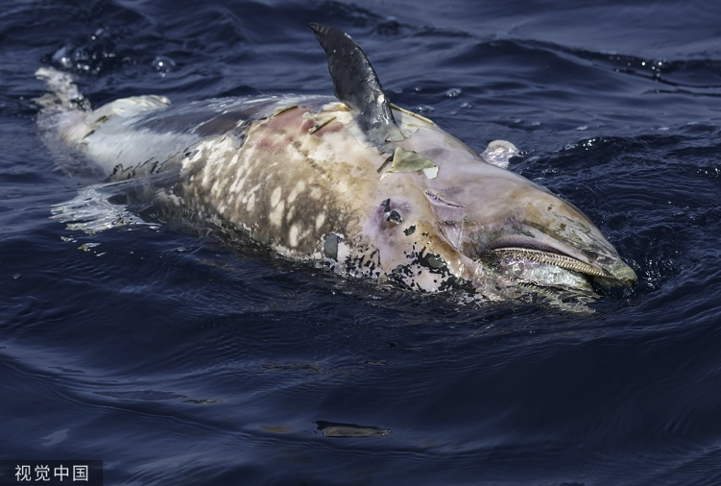
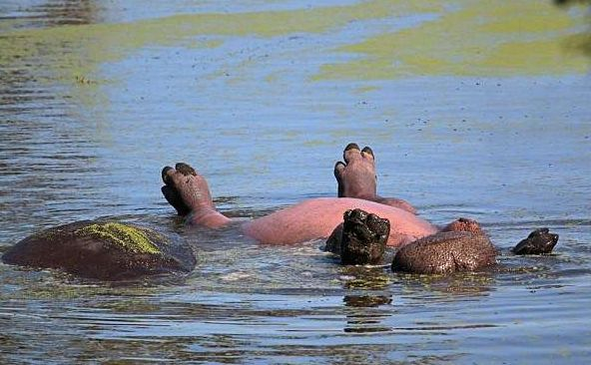
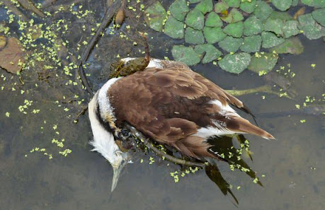
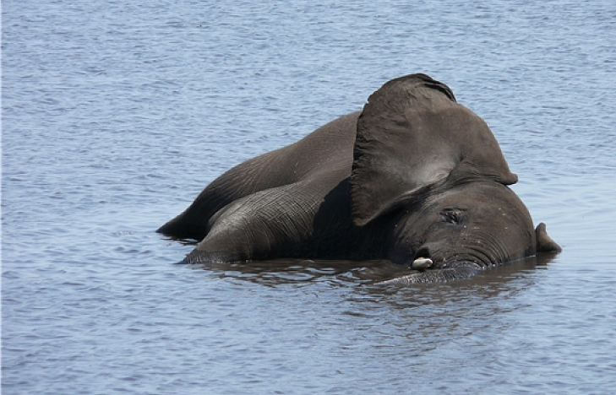
尸体由于腐烂产气
不论大小都会浮起
鲸鱼
河马
鸟
大象
Notes:
其实生物的尸体由于腐烂产气，如果在水中，无论大小都会浮起来的。

Slide 19



鱼化石的形成过程
浮起来
实际情况：
被吃掉
腐烂
Notes:
所以，一条鱼如果在水中死了的话，实际上它会（P 击）先浮到水面，然后（P 击）被水中其他的小鱼或者生物吃掉，剩下的骨头碎渣（P 击）还会被水里的微生物分解至腐烂。一条鱼如果死在水中，没有被马上掩埋起来的话，就会经历这一个过程，最后什么都不剩，也就不可能形成化石了。

Slide 20

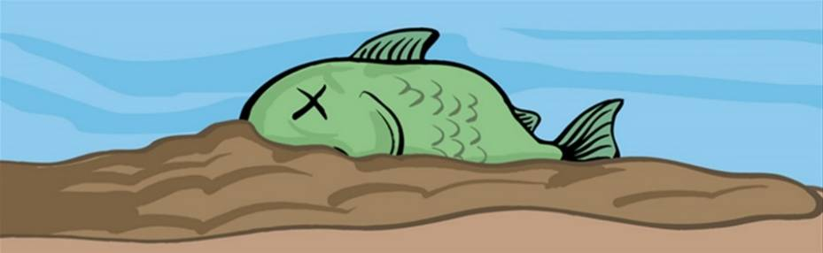
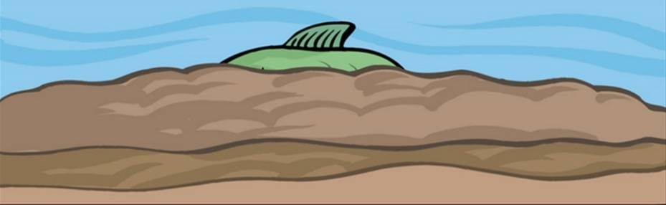

鱼化石的形成过程
常
识
浮起来
被吃掉
腐烂
Notes:
现在，大家要记住，鱼死了会浮起来，会被吃掉和腐烂掉，（P 击）这是常识。而把一条死鱼，解释为沉入水底慢慢被掩埋最后形成化石的这些说法，（P 击）这是错的，不符合常识更不符合科学。

Slide 21
化石的真实形成过程
生物学博士来回答，这位科学家在被采访时正在一个化石挖掘的现场指挥工作。
Notes:
那化石到底是怎么形成的呢？我们请一位生物学博士来告诉我们，这位科学家在被采访的时候正在一个化石挖掘基地指挥工作。

Slide 22

形成化石的条件
Notes:
（P 击）观看视频《形成化石的条件》

Slide 23
鱼化石的真实形成过程
化石形成的条件其实很罕见，
最重要的因素是被迅速掩埋。
Notes:
化石形成的条件其实很罕见，最重要的因素是被迅速掩埋。知道这点以后，我们就可以大概复原鱼被石化的真实过程了：

Slide 24

鱼化石的真实形成过程
Notes:
在温暖的午后，有一条鱼快乐的在水中游着。

Slide 25

鱼化石的真实形成过程
Notes:
突然间来了一个天灾，有大量的沉积物一下子压在它身上，这些沉积物又重又厚，让它根本无法动弹。

Slide 26
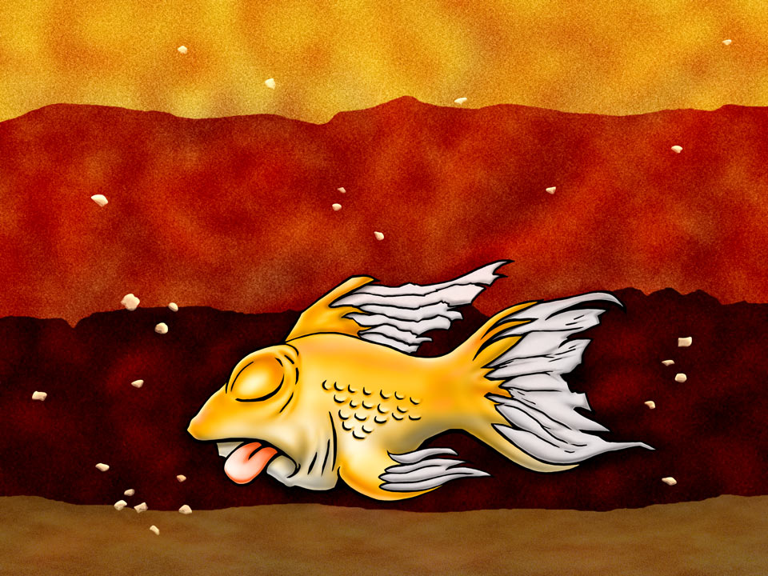
鱼化石的真实形成过程
Notes:
于是这条鱼就在瞬时间被活埋。这时它与外界隔绝，其他鱼不能钻过这些沉积物来吃它。倒是有水里面的矿物质渗进它的身体，导致它开始被石化。在这个石化过程里，其他的鱼不能吃它，不过沉积物里的和水中的微生物会使它开始腐烂，先从比较软的皮和肉开始。所以，它一边腐烂，一边石化。同学们想想，如果它没有很快形成化石，那么它最后也会什么都不剩。

Slide 27
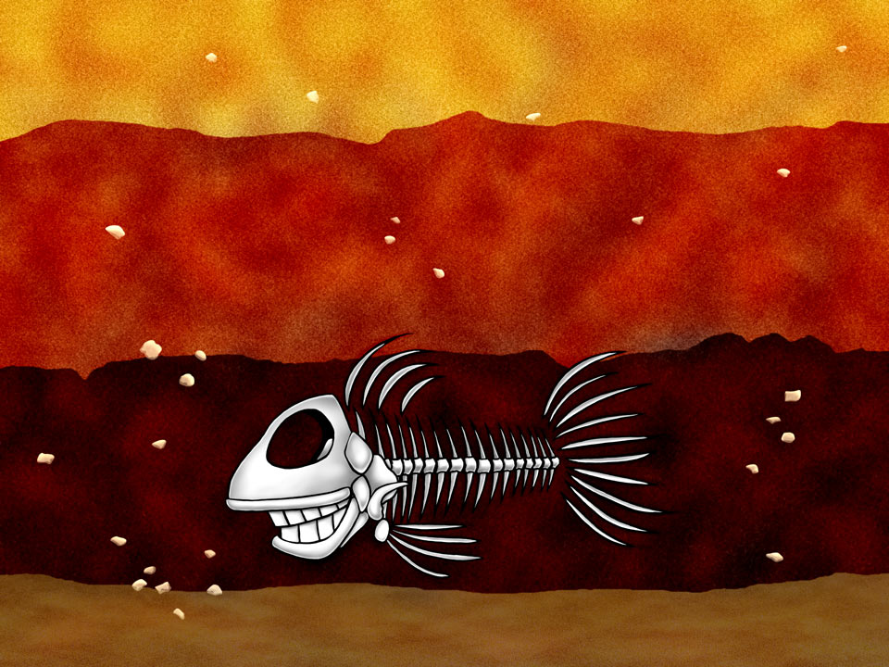
鱼化石的真实形成过程
Notes:
幸好，石化的过程很快，所以比较硬的鱼骨在还没腐烂之前就能形成化石。这条鱼也因为成了化石才能留下一个化石记录在世上，所以它最后又重新恢复了笑容。
这就是化石形成的过程，一定要迅速被掩埋，保证不给别的生物吃掉。然后要很快形成化石，不然就会腐烂不能形成化石。我们来看一些实际例子。

Slide 28
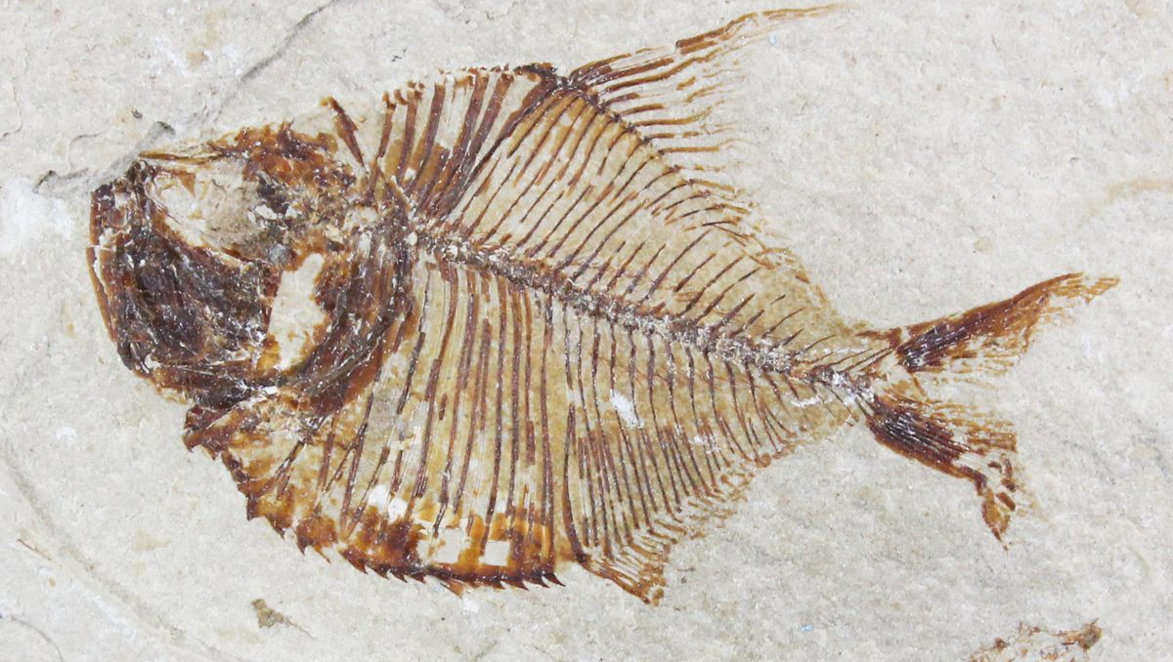
整个过程要快速进行，
才能留下我们现在看到的化石！
Notes:
今天我们能找到和看到这么完整的鱼化石，就证明它死的时候就是经历了这样的快速石化过程。整个过程，一定是迅速被深深地掩埋，完全与外界隔绝，保证不给别的生物吃掉。同时要很快形成化石，不然它就会腐烂不能形成化石。

Slide 29
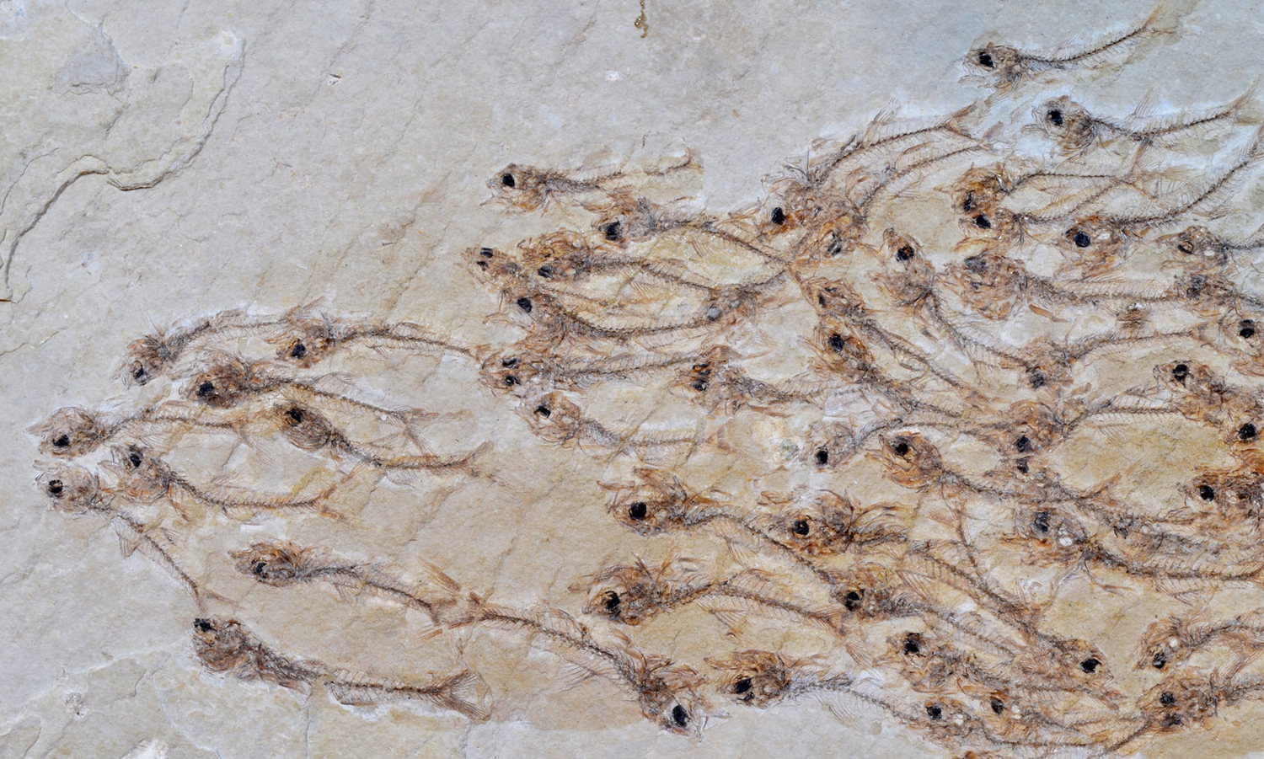
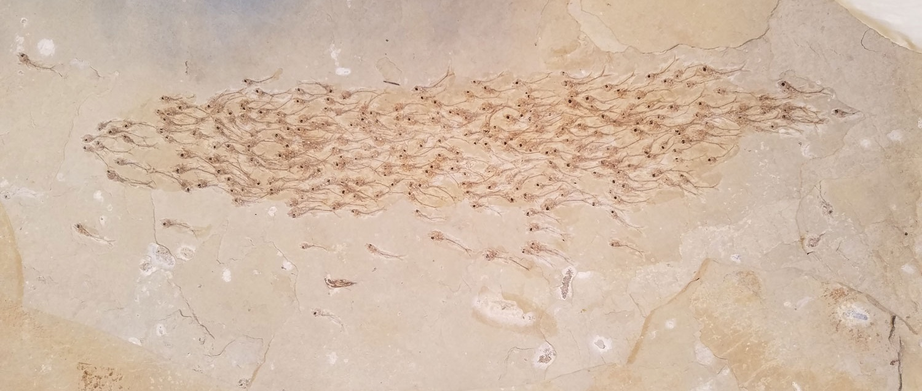
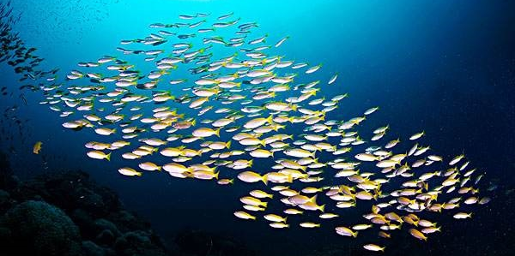
快速沉积掩埋的证据
一群正在向着同一方向群体游动的形态都被瞬间定格。
——表明被快速掩埋保留了最后的形态。
Notes:
再来看这个例子，一群小鱼的化石。就是因为快速沉积，以及快速石化，我们才能在化石记录里找到群鱼游动的化石，看这一群正在向着同一方向游动的鱼群，它们哪怕在岩石上，也好像还在游动一样。
（P 击）再对比一下用相机记录的鱼群游动的形态，是不是几乎一样？想一想，相机要快到“咔嚓”一声才能把鱼群游动的样子定格在照片中，那在这些化石形成的时候，又要多么迅速的掩埋才能将鱼群的形态定格在岩层里呢？
这再一次说明：动物化石是在非常短的时间内快速形成的，绝对不需要几百万年的时间。

Slide 30
化石的形成
化石要么快速形成
要么根本不会形成
Notes:
真实的动物化石记录，证明了动物化石是在非常短的时间内快速形成的，绝对不需要几百万年的时间。更确切来说应该是：化石要不快速形成，要不根本不会形成。

Slide 31
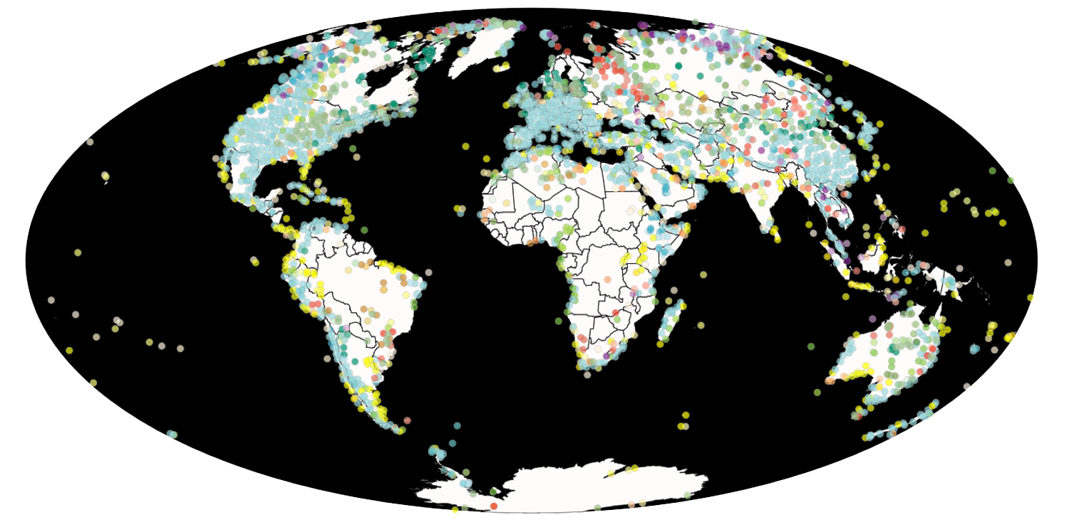
全球贝壳类化石分布图
是什么造成全球陆地上都有贝壳类生物化石？
Notes:
遍布全球的化石如何形成？
现在我们已经知道了化石是快速形成的。接下来请大家看这个地图。上面有许多密密麻麻的点，这些点代表有贝壳类化石被发现的地方。大家都知道贝壳是生活在海底的生物。那么大家看，现在全球陆地都有贝壳化石记录，连南北两极都有。是什么造成全球陆地上都有贝壳类生物的化石呢？生活在海底的贝壳类生物在全球各个大陆以化石的形式被人们发现，那就意味着曾经全球大陆都在水下，有贝壳化石的地方很可能曾经都是海底。他们应该是在水底被大量沉积物掩埋形成了化石，后来随着陆地抬升以化石的形式在岩层中被人们所发现。那全球大陆曾经都在水下，让你想到哪个历史事件呢？

Slide 32
造成沉积物掩埋全球生物的事件
创世记7:17 洪水泛滥在地上四十天，水往上涨，把方舟从地上漂起。18 水势浩大，在地上大大地往上涨，方舟在水面上漂来漂去，19 水势在地上极其浩大，天下的高山都淹没了。20 水势比山高过十五肘，山岭都淹没了，21 凡在地上有血肉的动物，就是飞鸟、牲畜、走兽和爬在地上的昆虫【爬行动物】，以及所有的人都死了。22 凡在旱地上，鼻孔有气息的生灵都死了。23 凡地上各类的活物，连人带牲畜、昆虫【爬行动物】，以及空中的飞鸟，都从地上除灭了，只留下挪亚和那些与他同在方舟里的。24 水势浩大，在地上共一百五十天。
Notes:
可能有些同学已经想到了在圣经里记载的挪亚大洪水灾难。我们先一起来读这段经文回顾一下挪亚大洪水是怎样的。
创世记第七章17节-24节记载道：“17洪水泛滥在地上四十天，水往上涨，把方舟从地上漂起。18水势浩大，在地上大大地往上涨，方舟在水面上漂来漂去，19水势在地上极其浩大，天下的高山都淹没了。20水势比山高过十五肘，山岭都淹没了，21凡在地上有血肉的动物，就是飞鸟、牲畜、走兽和爬在地上的昆虫【爬行动物】，以及所有的人都死了。22凡在旱地上，鼻孔有气息的生灵都死了。23凡地上各类的活物，连人带牲畜、昆虫【爬行动物】，以及空中的飞鸟，都从地上除灭了，只留下挪亚和那些与他同在方舟里的。24水势浩大，在地上共一百五十天。
所以，今天全球范围的化石记录，尤其是全球贝壳类化石记录，恰恰验证了挪亚洪水是一个全球性洪水灾难的真实历史。

Slide 33


任务一
（限时1分钟）
一、判断题
1 化石需要亿万年时间才能形成。（ ）
2 死了的鱼在河水里，不会沉入水底。（ ）
3 生物的尸体在水底，会慢慢被沉积物掩埋，直到变成化石。 （ ）
4 全球陆地都有贝壳类生物化石，符合圣经对挪亚大洪水的描述。（ ）
Notes:
现在我们通过一道判断题来复习一下关于化石形成的过程。(1’)
1.化石需要亿万年时间才能形成。（ ）
2.死了的鱼在河水里，不会沉入水底。（ ）
3.生物的尸体在水底，会慢慢被沉积物掩埋，直到变成化石。 （ ）
4.全球大陆都有贝壳类生物化石，符合圣经对挪亚大洪水的描述。（ ）
老师讲解：
1.（P 击）错的，化石形成必须很快速，不然就会被分解和腐烂，不能形成化石。
2.（P 击）对的，死了的鱼在河水里面，会先浮起来而不是沉入水底。
3.（P 击）错的，生物的尸体在水底，要么马上被沉积物完全掩埋，不然就会被其他海洋生物吃掉或者被微生物分解，没有被掩埋的部分也会很快腐烂，不能形成化石。
4.（P 击）对的。全球陆地的贝壳类生物化石证明全球陆地曾经都在水底，这个事实正是圣经告诉我们的挪亚大洪水是一次全球性的灾难。

Slide 34
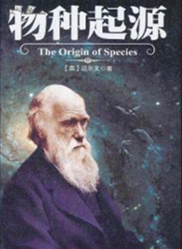

化石记录支持创造论还是进化论？
创造论
进化论
Notes:
接下来，我们要解决第二个问题，生物化石支持进化论还是创造论？

Slide 35
《物种起源》第十章
“假如自然选择学说是正确的，那么这些无数的中间连锁必曾在地球上生存过。
……中间的和过渡的连锁数量，必定难以胜数。”
进化论
Notes:
在《物种起源》第十章里面，达尔文自己提供了一个检验他的进化论是否正确的方法。他说“假如自然选择学说是正确的，那么这些无数的中间连锁必曾在地球上生存过。中间的和过渡的连锁数量，必定难以胜数。” 怎么理解达尔文的这个检验方法呢？

Slide 36
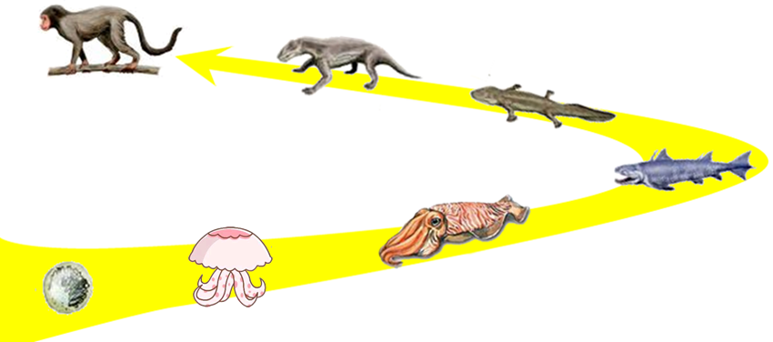
中间过渡连锁
过
渡
形态
过
渡
形态
过
渡
形态
过
渡
形态
过
渡
形态
过
渡
形态
Notes:
首先我们要知道什么叫做中间过渡连锁。
这个图是一个模拟生物进化从简单的贝壳进化成猴子的过程。如果图中这些生物之间存在进化关系的话，那么它们的进化过程就应该会有（P 击）中间过渡形态的物种，而且因为我们学过进化是逐渐增加新的功能和新的结构，因此还没有完成进化以前，就会有大量还处于进化阶段的生物。这些还没有完成进化的生物就叫做“中间过渡连锁”了。

Slide 37
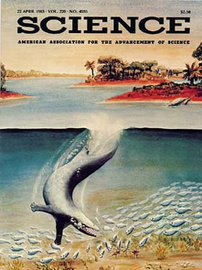
中间过渡物种：巴基鲸
“巴基鲸”(Pakicetus) 是1983年出现的例子:
声称是陆地动物和鲸鱼之间的过渡环节
Notes:
举个例子，图中的这个生物叫做巴基鲸，最早出现在1983年4月刊的《科学》杂志上，当时被声称是陆地动物和鲸鱼之间的过渡环节。看起来它像陆地动物，因为有明显的陆地爬行动物的前肢。但它又有点像水中的生物，因为后脚已经不太明显，并且它的整个外形都像鲸鱼或者鲨鱼一类的海洋生物。这种同时保留两类生物特征的物种，就是所谓的“中间过渡物种”。进化不是一次成型，所以中间过渡物种类型和数量有很多，就成了“中间过渡连锁”。

Slide 38
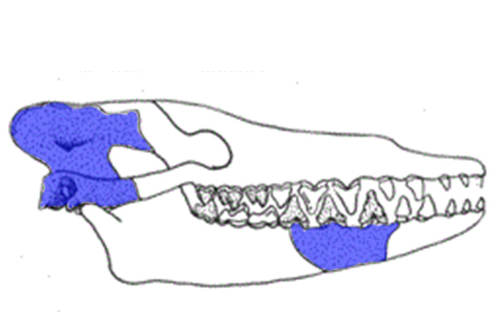
中间过渡物种：巴基鲸
只发现了
头骨的一部分
Notes:
不过，当时把巴基鲸复原成这样的依据，只有这个头骨上蓝色部分的头骨化石而已，也就是说，这个复原的过渡物种“巴基鲸”是根据几块头骨化石想象出来的。

Slide 39
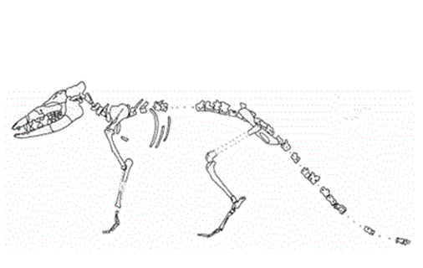
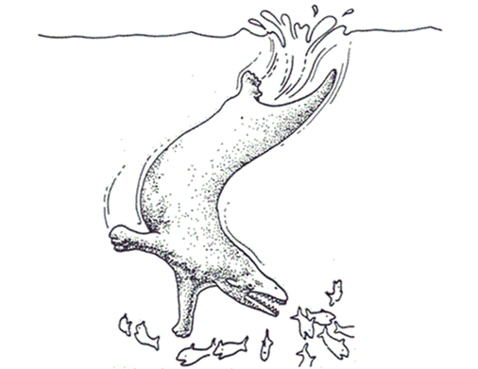
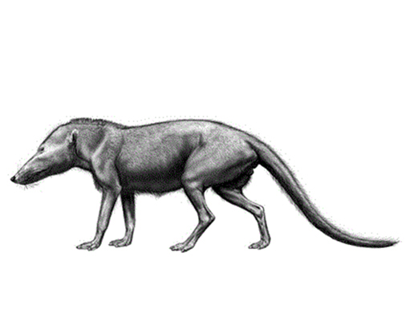
中间过渡物种：巴基鲸
1983发现的
(仅蓝色部分)
2001发现的
今天的进化论者依然称它是鲸鱼的祖先！
1983
2001
2001重构的
1983
重构的
1至2米长，约45公斤
源自: creation.com/refuting-evolution-chapter-5-whale-evolution
Notes:
1983年的时候，（P 击）古生物学家找到了头骨的蓝色部分的碎片，然后通过想象重构了巴基鲸的样子，让它同时有着陆地爬行动物和海洋哺乳动物的特征。到了2001年，（P 击）古生物学家们找到了更多巴基鲸的化石，已经能够基本拼出这个生物的骨架，根据这个骨架重构的巴基鲸是一只体型比较大的陆地爬行动物。体长1到2米，约45公斤。但是，1983年那个根据想象的巴基鲸已经被认定为是爬行动物进化成鲸鱼的第一个过渡物种，因此（P 击）直到今天，进化论者、网络媒体等依然称它是鲸鱼的祖先。但实际上，它不是鲸鱼的祖先，也不是中间过渡物种，它只是一只已经绝种的陆地爬行动物。

Slide 40
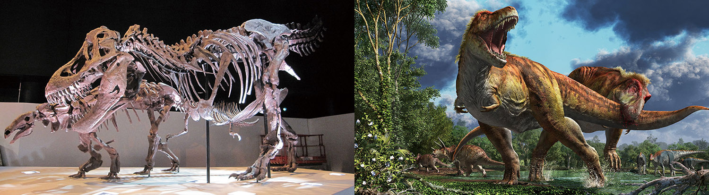
真实的化石证据
一、恐龙化石
Notes:
巴基鲸我们可能比较陌生，现在我们来看科学家们对恐龙化石的研究，是否能够找到有无数的中间连锁，从而证明恐龙是进化而来的呢？

Slide 41
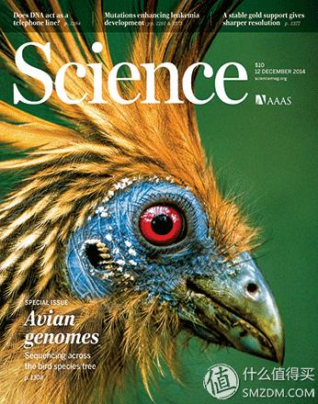
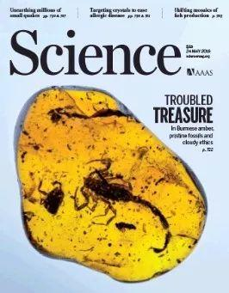
例子一、恐龙的进化
是全世界最有名、最权威的科学刊物，
百分百认同进化论和年老地球论的刊物。
Notes:
讲恐龙的化石之前，我们先要简单了解刚才已经提到过的《科学》杂志。它是全世界最有名、最权威的科学刊物，也是一份百分百认同进化论和年老地球论的刊物，任何不符合进化论和年老地球论框架的文章都会被拒绝刊登。接下来我们就要看一张关于恐龙的进化树图谱，这个图谱就出现在1999年发表的一期《科学》杂志的文章里面。

Slide 42
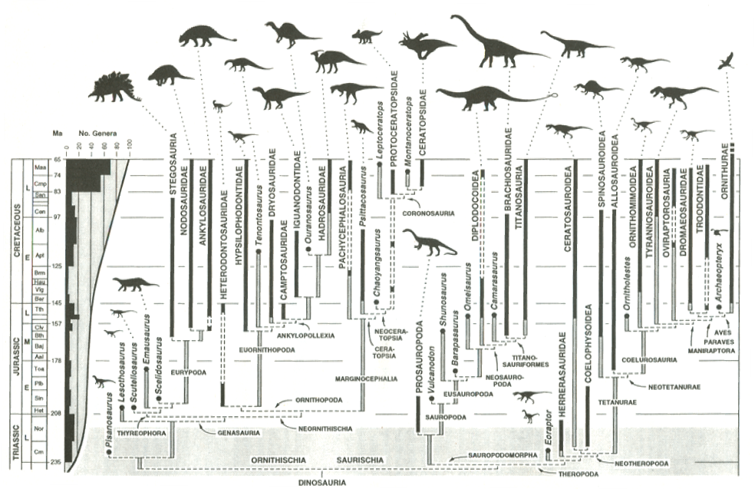
『恐龙的进化』《科学》杂志1999年
岩层年龄
6500万年
2.3亿年
Notes:
作者试图用这一幅恐龙进化的树状图谱来说明恐龙的进化顺序。我们来看看这幅图。（P 击）先看左边，那是时间轴，是按照年老地球框架定年的年代，发现恐龙化石的岩层年代从2.3亿年开始一直到6500万年为止。当然地球和岩层的真实年龄是很年轻的，我们后面会学到如何判断地球的年龄。现在让我们暂且在进化论科学家设定的地球年老框架下讨论恐龙的化石。
现在请大家先看上面，有很多不同的恐龙，像大家比较熟悉的剑龙、迷惑龙（又叫雷龙），还有霸王龙等等。
（P 击）在这个树状图谱里面，每两个恐龙之间往下找，总是能够找到它们的共同祖先，而这些共同祖先之间再往下，也能够找到它们的共同祖先。一直到最下面就是最早的恐龙祖先。这个图很清楚的把恐龙的进化过程都画出来了，主流进化论科学家就是这样从恐龙化石的研究当中，找到了进化过程中的每一个过渡物种以及最早的恐龙祖先。

Slide 43
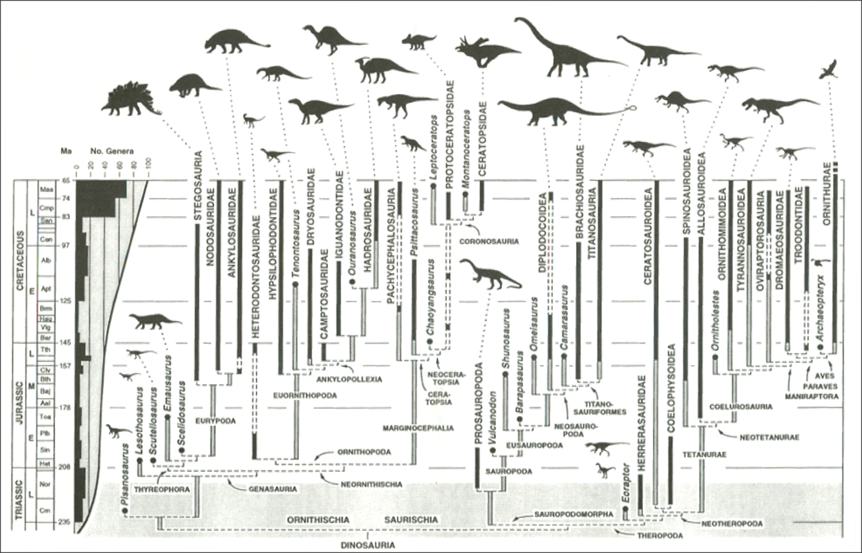
『恐龙的进化』《科学》杂志1999年
实心黑线：
有化石证据的恐龙种类；
空心线和虚线：
没有化石证据、猜想可能存在过的恐龙以及不同恐龙可能存在的关系。
Notes:
图中的竖线中，黑色实线代表确实有化石证据的恐龙种类；而空心线和虚线代表没有化石证据。也就是说，空心线和虚线所代表的生物只是主流进化论科学家脑海中猜想可能存在过的恐龙以及它们的进化关系，并没有任何实际的恐龙化石证据。

Slide 44
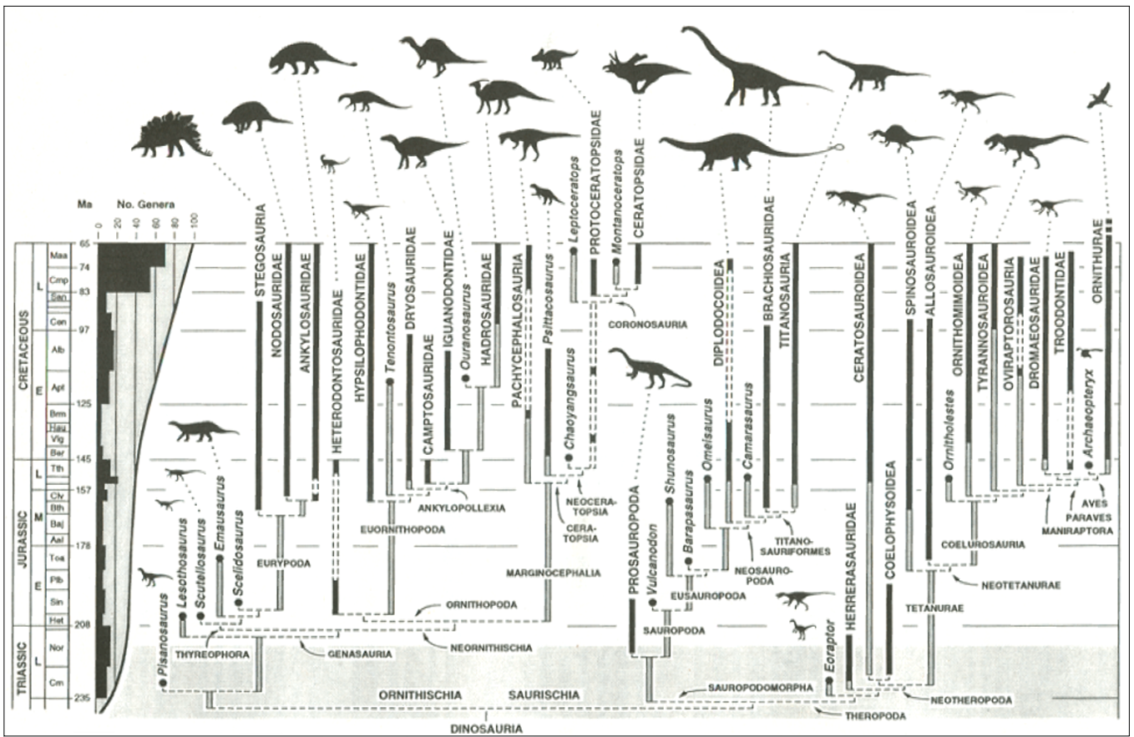
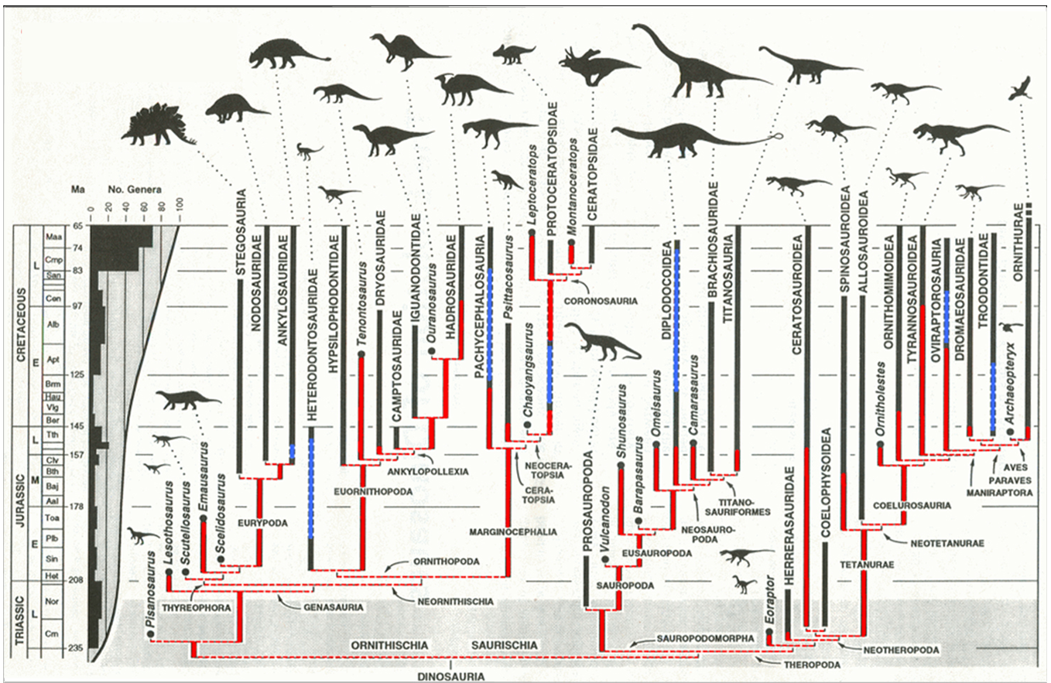
『恐龙的进化』《科学》杂志1999年
Notes:
为了帮助大家更快速地区分哪些是有化石证据的恐龙，哪些是科学家猜想曾经存在过的恐龙，我们用红色替代空心线，用蓝色替代虚线。现在这个恐龙家谱的进化关系就一目了然了。（P 击）图中的黑色实线代表相应的恐龙是有真实的化石证据的，这些恐龙的存在是个事实。而红色和蓝色代表主流科学家猜想可能存在过的恐龙，实际上并没有化石证据支持。如果我们把图中代表主流进化论科学家猜想的红线和蓝线去掉的话：

Slide 45
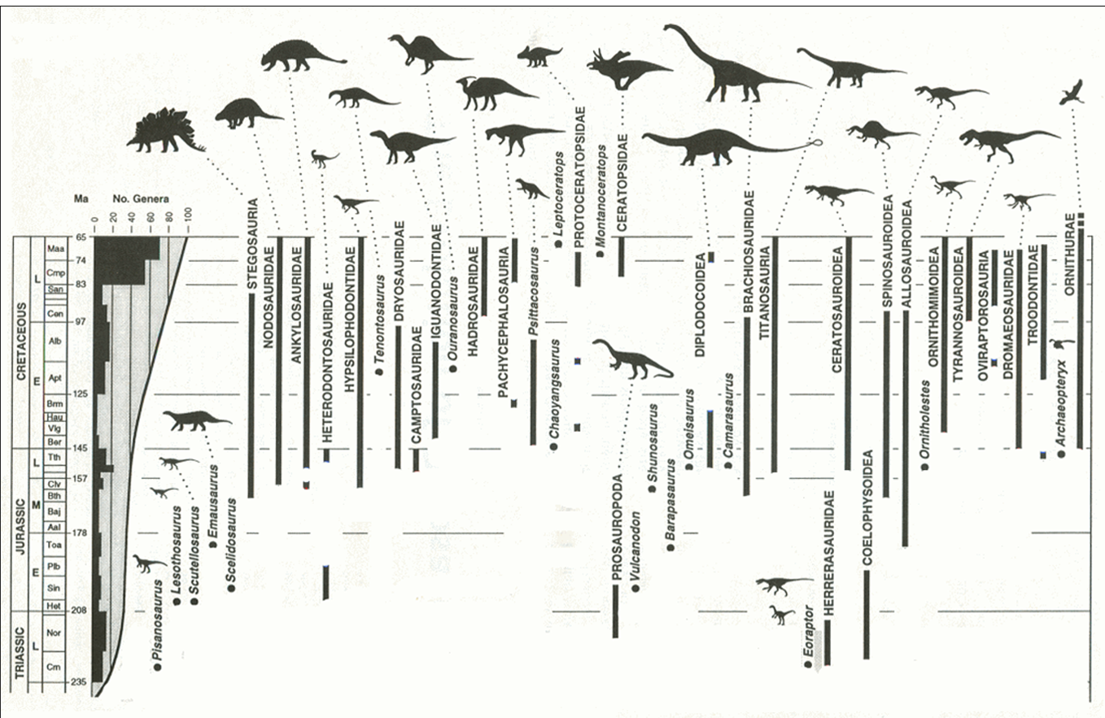
『恐龙的进化』《科学》杂志1999年
恐龙的化石证据，不支持进化，
因为没有中间过渡连锁物种的化石证据。
各从其类！
Notes:
你就会清楚的看到真实的恐龙化石证据。这里只有客观发现的化石，没有主流科学家猜想的化石之间的联系。通过这些客观的化石证据，你能发现不同类的恐龙之间有什么关系吗？没有任何关系。你能不能看出它们有共同祖先或者进化的过程呢？也不能。（P 击）恐龙真实的化石证据在这个图中更清晰的让我们看到恐龙是“各从其类”的出现在地球上。
你还记得吗？这幅图是一位相信进化论的主流科学家发布在《科学》杂志上的，他试图向大众解释恐龙的进化过程。虽然他提供的化石证据是大家公认的事实，但遗憾的是：他把事实强行套入进化的观点，误导大众去相信一个与事实不符的理论，这明显已经不是科学！科学应该是依靠事实做出结论的。
（P 击）当我们仔细检验主流进化论科学家的研究结果以后，事实证明：恐龙化石证据并不支持进化，因为没有中间过渡物种的化石证据。所以恐龙所谓的共同祖先根本不存在。

Slide 46
任务二
（限时1分钟）
二、判断题
1. 恐龙化石证据证明恐龙是进化而来的。（ ）
2. 主流进化论科学家找到了无数恐龙进化过渡连锁的化石证据。（ ）
3. 主流进化论科学家没有找到恐龙的共同祖先化石。（ ）
Notes:
学习完了恐龙化石的证据，现在给大家一分钟时间，完成3道判断题。
1.恐龙化石证据证明恐龙是进化而来的。（ ）
2.主流进化论科学家找到了无数的恐龙进化过渡连锁的化石证据。（ ）
3.主流进化论科学家没有找到恐龙的共同祖先化石。（ ）
老师讲解：
1.（P 击）错的，恐龙化石证据只能支持上帝“各从其类”的创造。
2.（P 击）错的，没有找到任何一个所有的中间过渡物种的化石，中间过渡连锁只是进化论科学家们的猜想。
3.（P 击）对的。

Slide 47
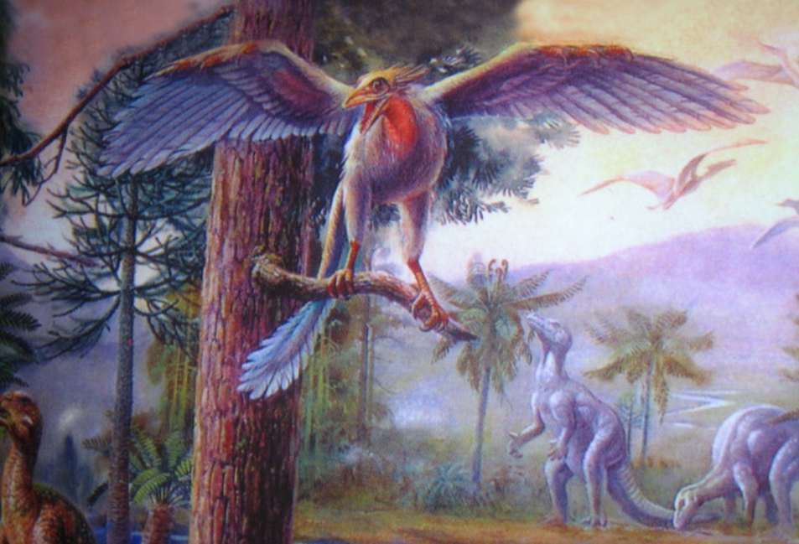
Notes:
刚才说到，进化论科学家们认为鸟类是某一类恐龙进化而来的。请观察这幅博物馆展出的“始祖鸟”图，这幅图会让人误以为鸟类和兽脚类恐龙有直接的共同祖先。不过很可惜没有化石记录证明这个共同祖先存在。

Slide 48
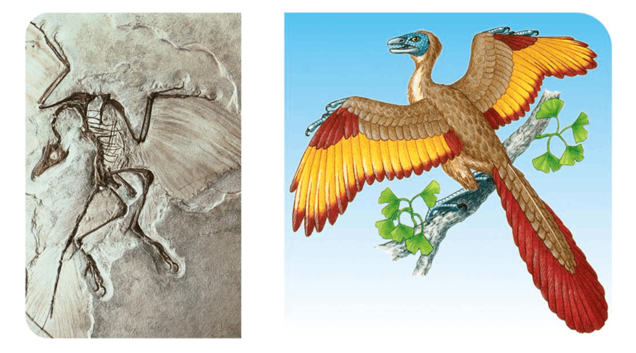
真实的化石证据
二、始祖鸟化石
Notes:
不过，有人会想到始祖鸟是鸟类的祖先，是恐龙进化成鸟类的中间过渡连锁。所以，接下来，我们透过学习始祖鸟的化石证据来确认一下它到底是不是中间过渡连锁。

Slide 49
据说鸟类是从爬行动物进化而来的
“始祖鸟，既有鸟类的特征，如有羽毛，前肢变成前翅，又像爬行类，如翅上有爪，还有一条长尾，所以始祖鸟是介于爬行类和鸟类之间的过渡类型，由此可以推测鸟类是由爬行类演化而来的。”
始祖鸟化石
—— 华东师大版初中科学九年级下册 P42
Notes:
我们先来看一段课本当中对始祖鸟的介绍：“始祖鸟，既有鸟类的特征，如有羽毛，前肢变成前翅，又像爬行类，如翅上有爪，还有一条长尾，所以始祖鸟是介于爬行类和鸟类之间的过渡类型，由此可以推测鸟类是由爬行类演化而来的。”

Slide 50
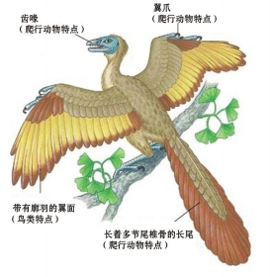
鸟类从爬行动物进化而来吗？
鸟类的特征：
有羽毛
前肢变成前翅（翅膀）
爬行类特征：
翅上有爪
还有一条长尾
牙齿
Notes:
根据刚才课本中对始祖鸟特征的描述，归纳一下：始祖鸟的鸟类特征是有羽毛，前肢变前翅。但因为这个变化过程看不到，所以只能说始祖鸟有翅膀。而始祖鸟的爬行类特征是翅膀上有爪子，还有长尾。在其他地方，你可能还会看到始祖鸟有牙齿。不过根据这些特征，就能确定始祖鸟是爬行动物和鸟类之间的过渡物种吗？

Slide 51
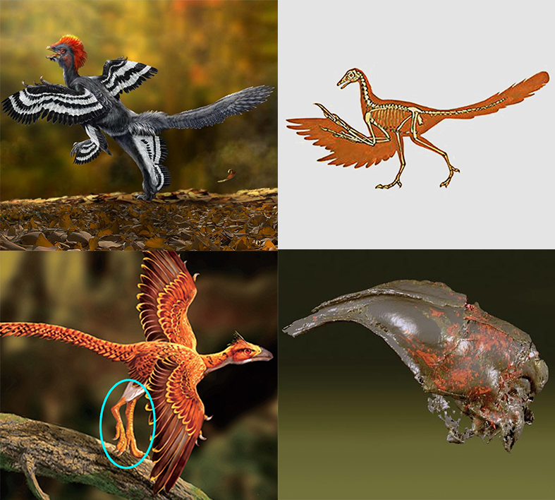




始祖鸟：一种绝种的鸟
羽毛（而非鳞片）
鸟类骨架 （而非恐龙骨架）
爪子是栖鸟，在树上过夜的鸟的爪子（而非恐龙用于行走的爪子）
大脑和现代鸟类一样，有很大的视觉皮层 （不像恐龙的大脑）
图：Creation 29:3 (Jun-Aug 2007) pg.27页 http://creation.com/birds-fliers-from-the-beginning
Notes:
但实际上，始祖鸟是100%的鸟，并不是从爬行动物到鸟类的中间过渡形态，也根本不能证明进化。我们看看始祖鸟的具体特征。
首先：（P 击）始祖鸟有羽毛，它的羽毛和现代飞鸟的羽毛类型一样，是飞行专用的羽毛，而不是鳞片。
第二：（P 击）始祖鸟有鸟类的骨架跟陆地动物是非常不同的。另外，鸟类的骨头是中空的，这样才能让它们保持轻的骨骼、低的体重、适应在空中飞翔，而爬行动物的骨架和骨头都跟鸟类完全不同，哪怕给它们翅膀也飞不起来。
第三：（P 击）始祖鸟的爪子是栖鸟的爪子，夜间能抓紧树枝，适合在树上过夜和睡觉。
第四：（P 击）这幅图是始祖鸟的脑部三维扫描图，扫描结果显示始祖鸟的大脑有很大的视觉皮层，这正是鸟类特有的一个特征。飞鸟因为有很大的视觉皮层，才能让它们在高空飞翔的时候也能准确捕食陆地的小动物和进行其他活动。始祖鸟很大的视觉皮层说明它是一只不折不扣的飞鸟。
所以简单来说，因为始祖鸟的大脑是飞鸟的大脑、它的羽毛是飞鸟的羽毛，骨架是飞鸟的骨架，爪子是飞鸟的爪子，这4个鸟类的特征就足以让我们确认始祖鸟是一只100%的鸟。

Slide 52



始祖鸟：爬行动物的特征？
始祖鸟的牙齿
始祖鸟的翼爪
Notes:
虽然我们已经确认了始祖鸟的特征都是鸟类的特征，不过我们还要检验一下主流进化论科学家说的爬行动物特征。他们说始祖鸟有牙齿和翼爪。主流进化论科学家说这些特征就是因为爬行动物还没完全进化成鸟类才会出现的，因此始祖鸟就是过渡物种。

Slide 53





始祖鸟的翼爪
始祖鸟的翼爪
Notes:
那我们就先从翼爪说起。据说翅膀上的爪子是爬行动物的前肢长成翅膀的时候还没完全退化所留下来的。（P 击）我们先来看4种刚好也长着翼爪的现代鸟类。
（P 击）第一种是新西兰的国鸟，叫做鹬鸵（yù tuó），也叫奇异鸟。它们的翅膀上有单指的翼爪。
（P 击）第二种是澳洲的一种鸟类，叫做鸸鹋（ér miáo）。它们的翅膀上有单指钩状的翼爪。
（P 击）第三种是南美洲的鸟类，叫做食火鸡。他们的翅膀上也有单指的翼爪。
（P 击）第四种是大家比较熟悉的鸵鸟，他们的翅膀上有3指的翼爪。
这4种鸟类刚好都属于不会飞的类型，但是它们在分类学里面都是鸟类。没有人说它们是爬行动物到鸟类的中间过渡物种。

Slide 54

“始祖鸟”的翼爪
麝雉鸟（ Hoatzin ）
野鸡大小的鸟类。
源自南美洲亚马逊河流域。
有飞行能力
Notes:
再来看这种麝雉鸟，是一种野鸡大小的南美洲鸟类。

Slide 55


“始祖鸟”的翼爪
麝雉鸟
(又称：和爱青鸟)
翅膀上有爪
Notes:
麝雉鸟在它们幼年阶段，翅膀上是有爪子的，长大到成年后，爪子就会消失。那这种鸟的爪子，算是集进化与退化于一身吗？可见，翅膀上有爪子的鸟类虽然少见，但它们绝对不是过渡物种。

Slide 56
翅膀上的爪子不证明是中间过渡类型
合理的解释是：大部分的鸟翅膀没有爪子，但少部分的鸟有；而鸵鸟、麝雉鸟和始祖鸟就是属于翅膀有爪的少数。
Notes:
所以始祖鸟有100%鸟类的特征，翅膀上的爪子，并不能说明它是爬行动物到鸟类的中间过渡类型。合理的解释是：大部分的鸟翅膀没有爪子，但少部分的鸟有；而奇异鸟、鸸鶓（ér miáo）、食火鸡、鸵鸟和始祖鸟就是属于翅膀有爪子的少数。

Slide 57
始祖鸟的牙齿
始祖鸟的牙齿
Notes:
接下来我们要看始祖鸟的牙齿。有牙齿的鸟类确实不多见，不过我们要问：动物的种类是用牙齿来判断的吗？不是的。

Slide 58


成年的两栖动物的牙齿
蚓螈
有牙齿
青蛙
没有牙齿
Notes:
看这组图，同为成年的两栖动物，但蚓螈有牙齿，青蛙没有牙齿。所以牙齿不是判断两栖动物的标准。

Slide 59


爬行动物的牙齿
蛇
有牙齿
乌龟
没有牙齿
Notes:
同为爬行动物，蛇有牙齿，乌龟没有牙齿。所以牙齿不是判断爬行动物的标准。

Slide 60


哺乳动物的牙齿
狗
有牙齿
食蚁兽
没有牙齿
Notes:
同为哺乳动物，狗有牙齿，食蚁兽没有牙齿。所以牙齿也不是判断哺乳动物的标准。

Slide 61


鸟类的牙齿
始祖鸟
有牙齿
知更鸟
没有牙齿
Notes:
最后看鸟类，始祖鸟有牙齿，知更鸟没有牙齿。同样的，牙齿不是判断鸟类的标准。

Slide 62


始祖鸟的牙齿不证明是中间过渡类型
有齿： 蚓螈
有齿: 蛇
有齿: 狗
有齿: 始祖鸟
两栖动物（成年的）
爬行动物
哺乳动物
鸟类
无齿: 青蛙
无齿: 乌龟
无齿: 食蚁兽
无齿: 知更鸟
Notes:
所以不管是两栖动物、爬行动物、哺乳动物还是鸟类，牙齿都不是判断动物类型的依据。因为始祖鸟有牙齿就判定是爬行动物到鸟类的中间过渡类型，明显是不合理的。

Slide 63


始祖鸟的尾巴不证明是中间过渡类型
哺乳
动物
考拉
袋鼠
Notes:
同样的道理，动物的种类也不能用是否有尾巴来判断。考拉没有尾巴，而袋鼠有尾巴，但他们都是哺乳动物。

Slide 64
任务三
三、填空题
始祖鸟独有的特征包括： 的羽毛，
的骨架， 的爪子， 的大脑，这些特征证明始祖鸟是100%的鸟类，既不是爬行动物也不是过渡种类。
鸟类
鸟类
栖鸟
鸟类
Notes:
学完了始祖鸟的化石证据，我们先做一道填空题来回顾一下始祖鸟的特点。（1分钟时间）
始祖鸟独有的特征包括：（P 击）鸟类的羽毛，（P 击）鸟类的骨架，（P 击）栖鸟的爪子，（P 击）鸟类的大脑，这些特征证明始祖鸟是100%的鸟类，既不是爬行动物也不是过渡种类。

Slide 65

我们已经学习了
巴基鲸不是中间过渡物种
恐龙化石显示没有共同祖先，没有中间过渡物种
始祖鸟是100%的鸟，不是中间过渡物种
Notes:
刚才我们已经学习了巴基鲸不是中间过渡物种；恐龙化石证据显示没有共同祖先，没有中间过渡物种；始祖鸟是100%的鸟类，不是爬行动物和鸟类之间的中间过渡物种。除了这3类，其他动物的化石也一样，没有中间过渡连锁物种的化石证据。

Slide 66
《物种起源》第十章
x
“假如自然选择学说是正确的，那么这些无数的中间连锁必曾在地球上生存过。
……中间的和过渡的连锁数量，必定难以胜数。”
进化论
Notes:
现在我们回顾一下达尔文的验证方法，如果进化论是正确的，那么中间过渡连锁数量应该是难以胜数的，（P 击）但实际上并没有这样的中间过渡连锁化石的证据。

Slide 67
真实的化石记录让我们知道：
化石是在短时间内快速掩埋形成的，根本不需要若干万年的时间。
2. 恐龙化石记录实际上反映的是上帝“各从其类”
的创造。
根据始祖鸟的化石，研究可以证明它是100%
的鸟类，但不能证明它是爬行动物和鸟类之间
的中间过渡连锁。
Notes:
真实的化石记录让我们知道：
1.（P 击）化石是在短时间内快速掩埋形成的，根本不需要若干万年的时间。
2.（P 击）恐龙化石记录实际上反映的是上帝“各从其类”的创造。
3.（P 击）根据始祖鸟的化石，研究可以证明它是100%的鸟类，但不能证明它是爬行动物和鸟类之间的中间过渡连锁。

Slide 68
教训和提醒
教训：主流进化论科学家、权威科学刊物、教科书都有可能引导我们错误地认识和解读化石记录。
提醒：彼得后书3:17亲爱的弟兄啊，你们既然预先知道这事，就当防备，恐怕被恶人的错谬诱惑，就从自己坚固的地步上坠落。
Notes:
这一课，我们也应该从主流进化论科学家的身上学习一个教训，并记住一个提醒。
教训：主流进化论科学家、权威科学刊物、教科书都有可能引导我们错误地认识和解读化石记录。
（P 击）提醒：彼得后书3:17亲爱的弟兄啊，你们既然预先知道这事，就当防备，恐怕被恶人的错谬诱惑，就从自己坚固的地步上坠落。

Slide 69
好好防备，不要被错谬诱惑
不要装睡！
不要装瞎！
也不要装聋！
坚定信心，圣经才是真理!
Notes:
盼望大家在学习了化石记录这一课以后，就好好防备主流科学的错误言论。不要装睡、不要装瞎、也不要装聋；坚定信心，圣经才是真理。

Slide 70
Notes:
祷告结束。

